Slide 1
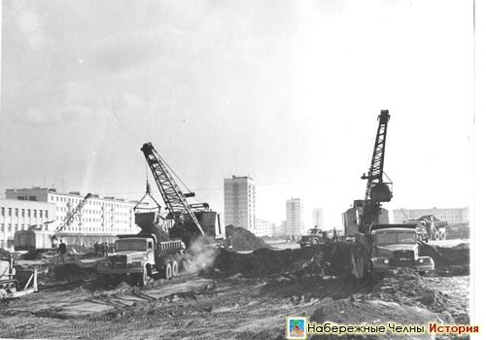
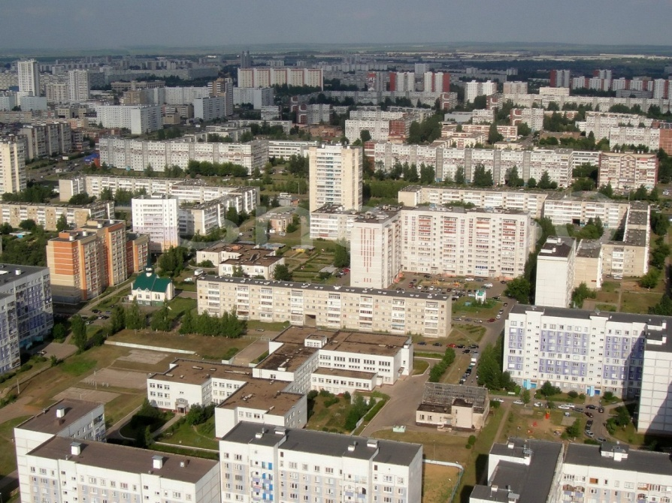
город НАБЕРЕЖНЫЕ ЧЕЛНЫ. История создания
Валиахметова Резеда Шарифулловна,
воспитатель Набережночелнинской специальной (коррекционной) начальной школы-детского сада V вида

Slide 2
Набережные Челны (Яр Чаллы) - город с богатым историческим прошлым. Сегодня в городе Набережные Челны проживают представители более 80 национальностей, организованы и действуют 17 национально-культурных общин.

Slide 3
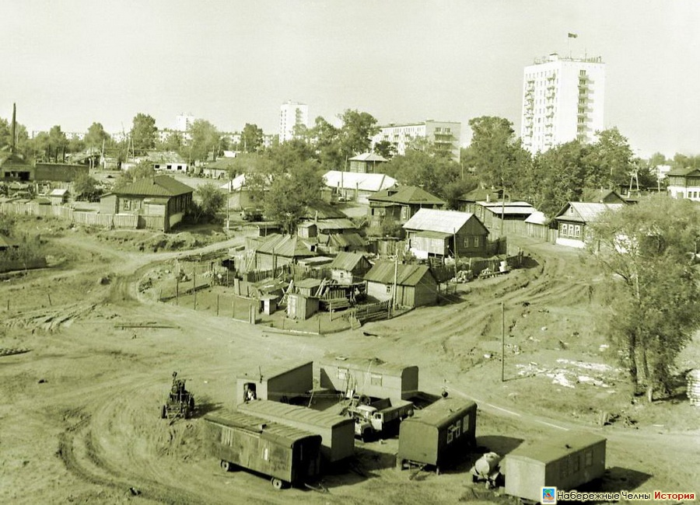
10.08.1930 г. селу Набережные Челны присвоен статус города. Жителей тогда насчитывалось 9 300 человек.

Slide 4
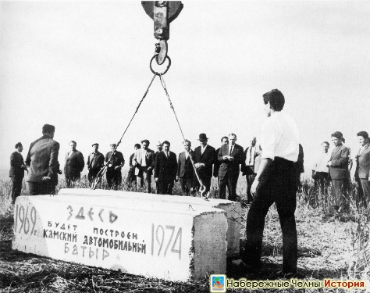
14 июля 1969г. у старой Мензелинской дороги был заложен бетонный прямоугольник с надписью "Здесь будет построен Камский автомобильный батыр".

Slide 5
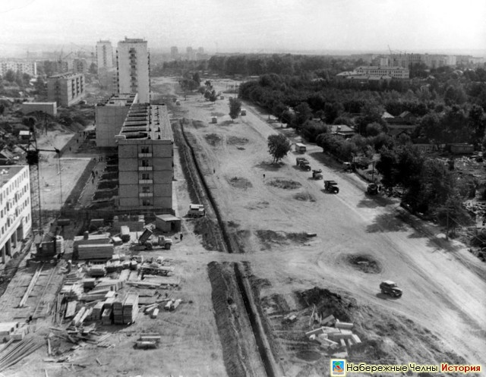
Со строительством КамАЗа Постановлением СМ СССР от 9 июня 1970 года "О мерах по строительству города Набережные Челны" началось и строительство нового города на берегу реки

Slide 6
Город Набережные Челны. Наши дни

Slide 7
Ресурсы
http://vk.com/photo-33107337_285636011
http://moi.nabchelny.ru/index.php?option=com_joomgallery&func=detail&id=45&Itemid=3
http://moi.nabchelny.ru/index.php?option=com_joomgallery&func=detail&id=292&Itemid=3#joomimg
http://vk.com/album-33107337_148617687
http://chelny-week.ru/2012/08/samye-blagoustroennye-goroda-tatarstana/
http://atoms.mypage.ru/okean-bredovih-mislej/progulki_po_nochnomu_gorodukaaaf-.html

